Slide 1
EM & REM

Slide 2
EM
Em se traduce in pixel de catre browser
Cum?
Daca ai width = 1em pe un element,
Iar elementu ala are un fontsize de 5px, atunci width = 1*5 = 5px
Foloseste font-sizeul elementului current pentur a transforma in pixeli

Slide 3
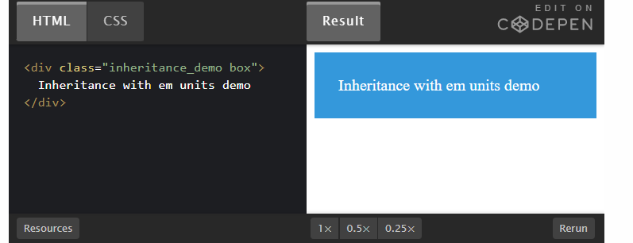
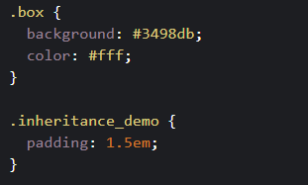
EM – Problema
Daca avem un root(adica html tag) cu 16px font size,si un div inauntru cu padding 1.5em, acel div va mosteni font size-ul de 16px de la parinte(html) si atunci padding = 1.5 * 16px

Slide 4
EM – Problema
Daca infasuram acel div, intr-un alt div(wrapper) si pentru acest wrapper ii setam fontsize = 1.25em, atunci wrapper asta va face 1.25 * fontsize-ul acestuia.
Care e fontsize-ul acestuia? E font-sizeul mostenit de la html, care e 16, deci wrapper va avea fontsize = 1.25*font(html) = 1.25 * 16= 20
Div-ul dinauntru wrapperului va mosteni fontsize-ul parintelui(adica al wrapper-ului care calculate mai sus este 20), deci acum padding-u divului este 1.5 * font(parinte) = 1.5 * font(wrapper) = 1.5 * 20 = 30, se observa cum se cascadeaza
Mare grija, logica complicata

Slide 5
EM – USE CASE
Regula mea : EM trebuie folosit in interiorul componetelor asupra carora aplici media queries pentru responsivitate
Daca te trezesti la un moment dat ca trebuie sa modifici o componenta printr-un media query, decat sa modifici absolut toate proprietatile in acel media query, ai ptea sa modifici doar font size-ul componentei(:host)si atunci toate restu elementelor dinauntru se vor modifica relativ la acel font size

Slide 6
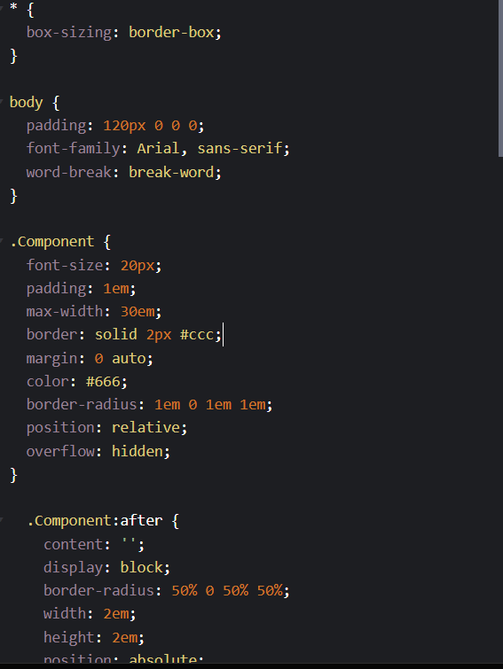
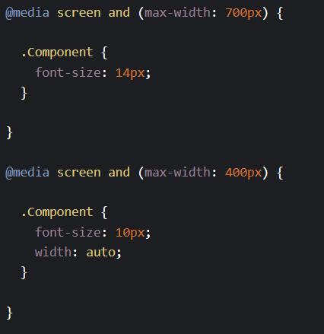
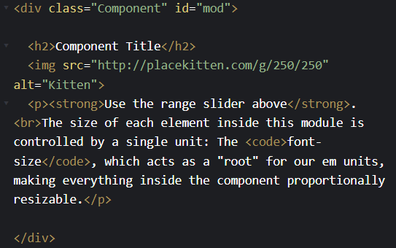
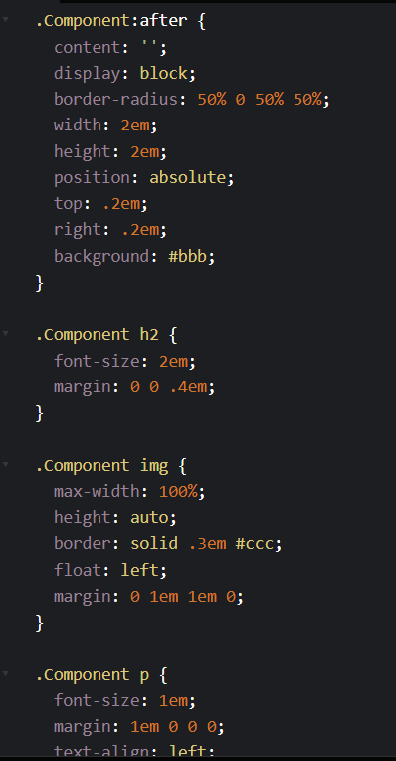
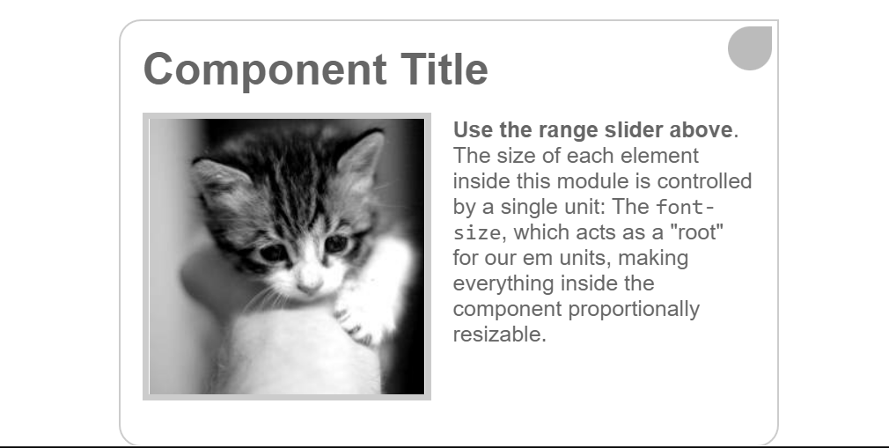
Exemplu 1 – Card component

Slide 7
Exemplu 1 – Card component
Din css iti poti da seama urmatoarele, proprietatile de padding,margin,border, font size depinde de font-sizeu(au valori em) componentei.Initial avem 20px font sizeul componentei.
Se vede ca exista media query-uri, deci modul in care se modifica proprietatile de mai sus depinde de font size-ul componentei, in media query modificam acel font size al componentei -> mici modificari in intreaga componenta :

Slide 8
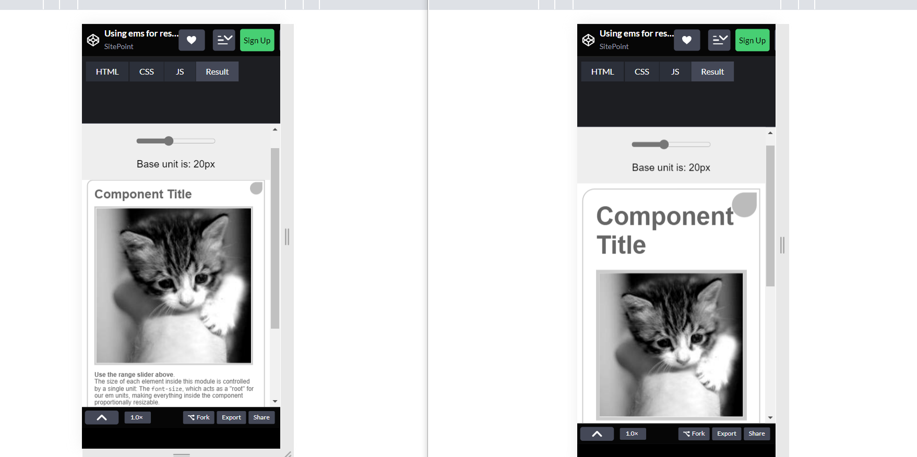
Stergem media queries
Daca stergem media queryi-urile putem observa urmatoarea diferenta:
In stanga se observa ce bine arata in ecranu telefonului, titlul,marginile sunt micsorate
CU QUERY
FARA QUERY
In dreapta, deoarece nu avem media queryies, nu schimba nimeni font size-ul componentei din 20px intr-o valoare mai mica, deci Component title ramane 2em * 20px = 40px

Slide 9
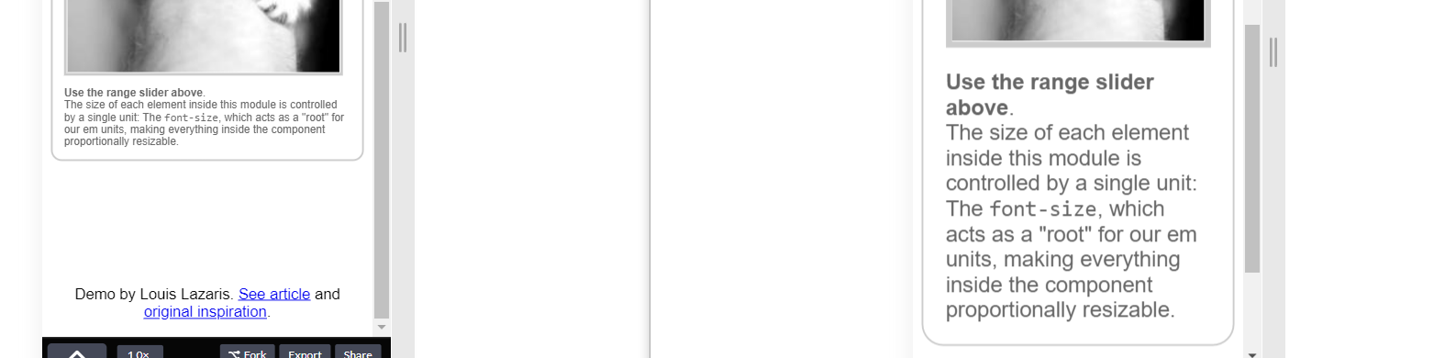
Comparatie font size paragraf
Se poate observa si border-ul in dreapta ca a ramas relative la 20px

Slide 10
Exmple de folosit
Cand ai un meniu, si vrei sa faci responsive padding / font size-ul
Buttoane
Orice tip de componenta, asupra caruia ii aplici un media query

Slide 11
Root em (REM) – loosing my religion
Daca la em totul se calcula in functie de font size-ul elementului current, aici tot timpul se va calcula relative la font size-ul setat tag-ului root(<htm></html>)
Default pus de browser este 16px, deci tot site-ul va face : rem * 16 px
Daca vrei sa controlezi responsivitatea site-ului , trebuie doar un media query asupra html-ul si modifici font size-ul acestuia, result paginii(proprietatiile care sunt rem vor urma acea valoare)

Slide 12
Cand folosim?
Tot timpu, inafara de cazurile de la em
Cel mai safe este sa pui tot timpu rem, iar cand dai peste o componenta te gandesti : oare componenta asta trebuie modificata sa fie responsive? Daca da-> folosesti em inauntru ei

Slide 13
Bibliografie
Comprehensive Guide: When to Use Em vs. Rem (tutsplus.com)
5 CSS units and their recommended use-case - DEV Community
The Power of em Units in CSS – SitePoint
(6) CSS em and rem explained #CSS #responsive - YouTube

